Slide 1
Diversidad de enfermedades y modelos alternativos para todas
Teoría básica y Ecología de enfermedades infecciosas

Slide 2
Epidemiología
En ecología nos es útil para entender interacciones:
El parasitismo es un tipo de interacción
Puede servir para comprender otras...

Slide 3
Diversidad de parásitos
Parásito: grupo artificial
Especies que tienen a otro organismo como hábitat (y lo pueden perjudicar)
Si cada especie tiene al menos 1 parásito, la mitad de todas, lo son

Slide 4
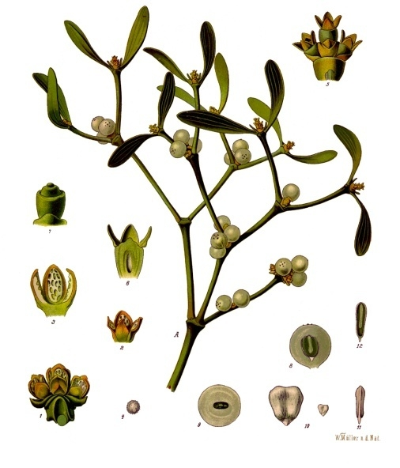
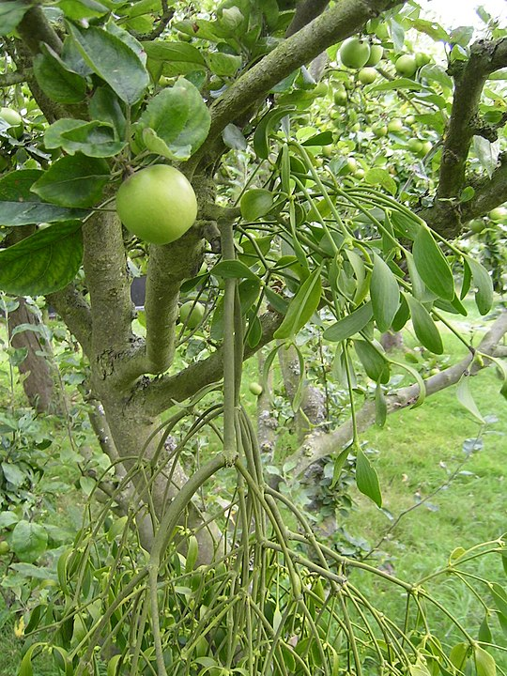
Plantas: Muerdago (Viscum album)

Slide 5
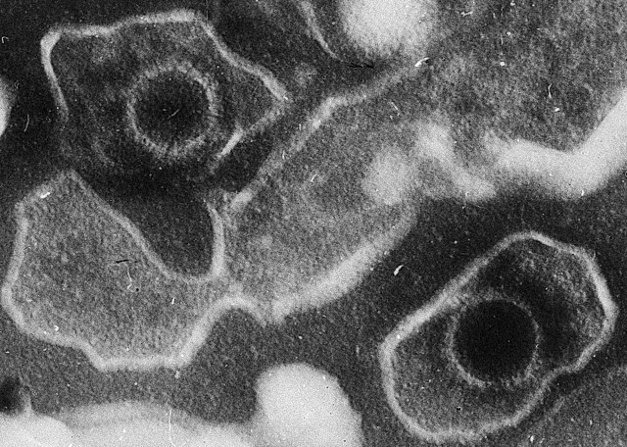
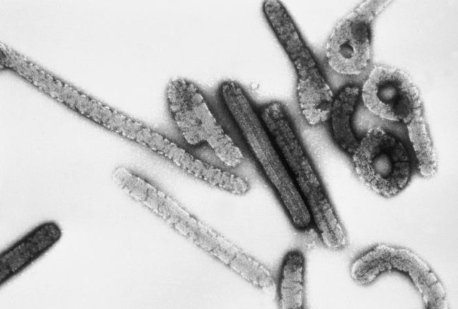
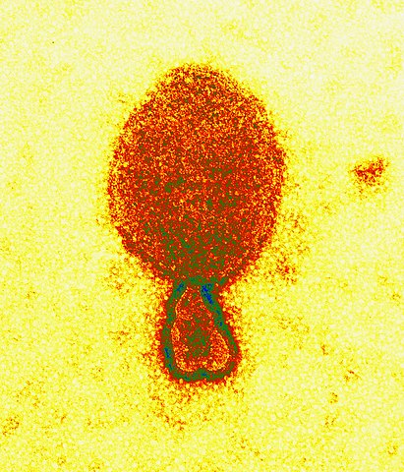
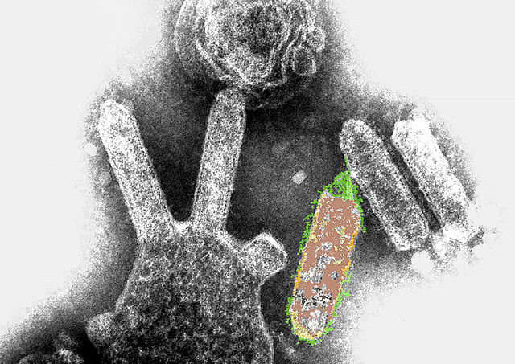
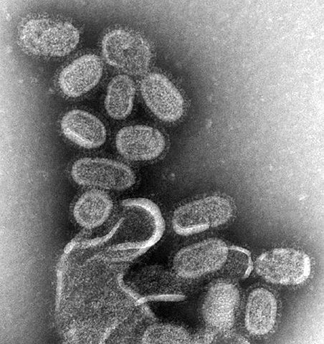
Virus
Epstein Barr
Filovirus
(Ebola)
Influenza
(Catarro común)
Lyssavirus (Rabia)
Henipavirus (Hendra)

Slide 6
Ejemplos de virus de transmisión directa
Circulan en reservorio natural
  Algunos son zoonóticos (transmisibles a humanos)
    Más adelante veremos teoría de las zoonosis

Slide 7
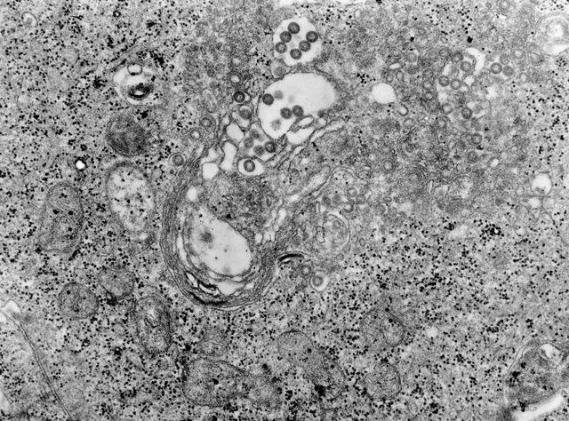
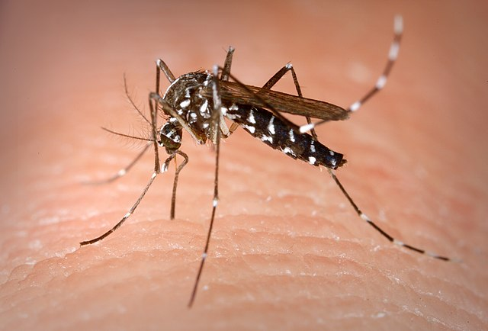
Arbovirus
(arthropod borne virus)
Requieren un artrópodo para ser transmitidos a hospedero
Dengue, fiebre del valle Rift, Chikungunya, Zika, fiebre del río Ross
Mosquitos Aedes son vectores comunes

Slide 8
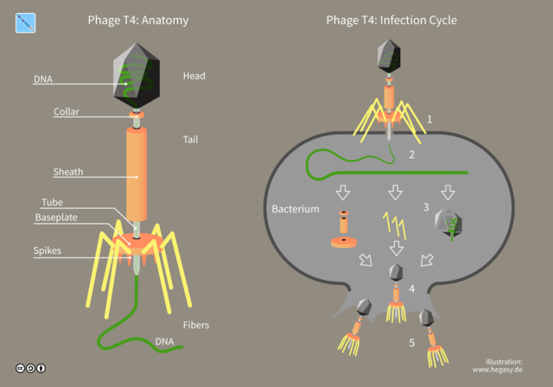
Bacteriofagos: virus de bacterias

Slide 9
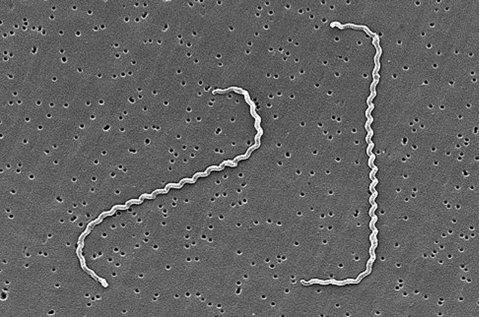
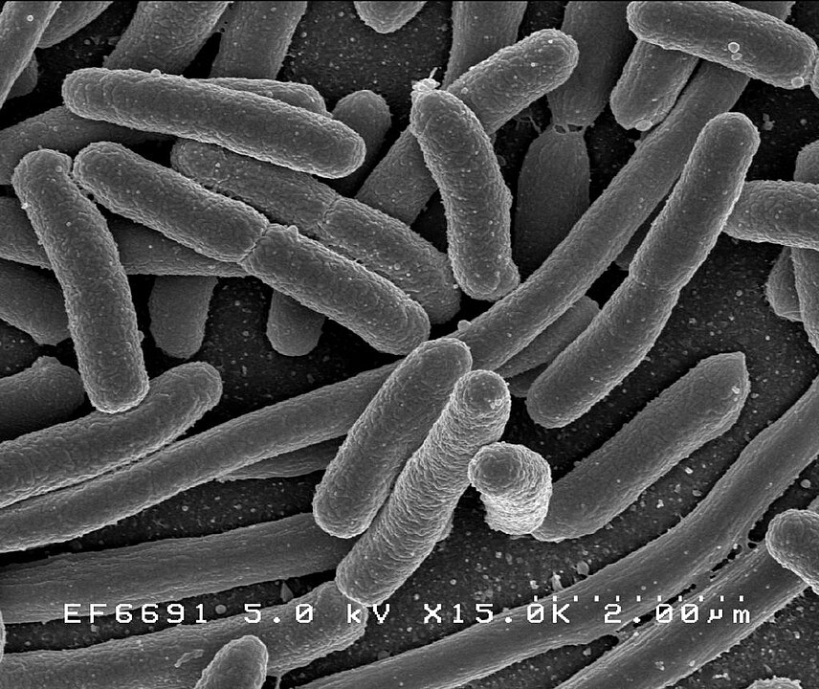
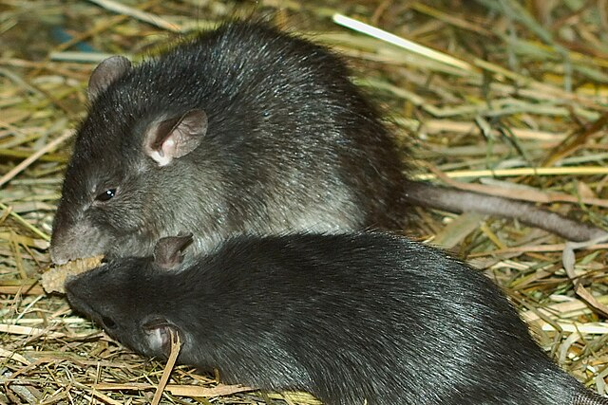
Bacterias
Leptospira interrogans
Escherichia coli

Slide 10
Poca especificidad
Circulan en poblaciones de hospederos
  Transmisión directa
Se reproducen en medio ambiente (muchas)

Slide 11
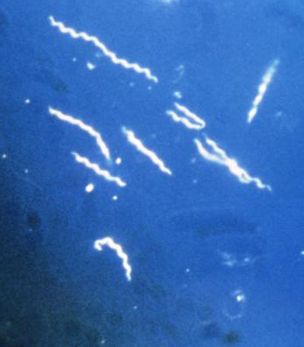
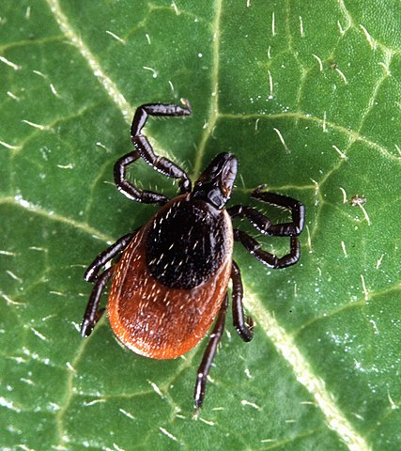
Ixodes scapularis
Transmisión estricta por vectores
Borrelia burgdorferi
Causa de enfermedad de Lyme

Slide 12
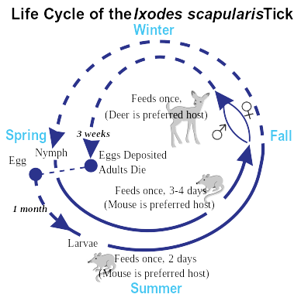
Hospedero de B. burgdorferi:
Ratones Peromyscus maniculatus
Lyme es el ejemplo más claro del efecto de dilusión

Slide 13
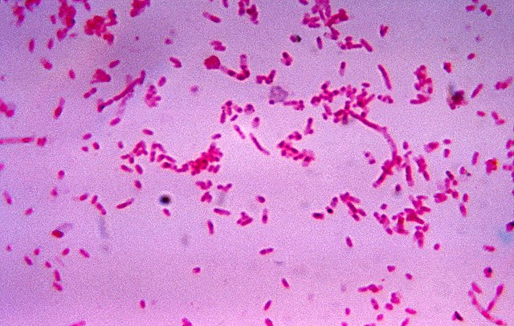
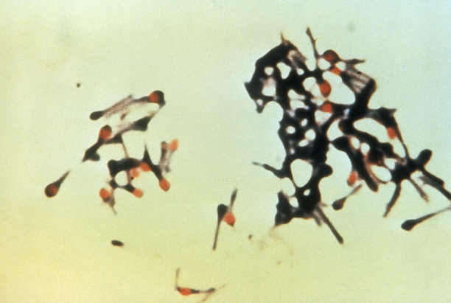
Bacterias saprófitas oportunistas
Fusobacterium necrophorum
Clostridium tetani
Se reproducen generalmente en materia descompuesta, pueden reproducirse y causar enfermedad en muchos hospederos (Tétanos, p. ej.)

Slide 14
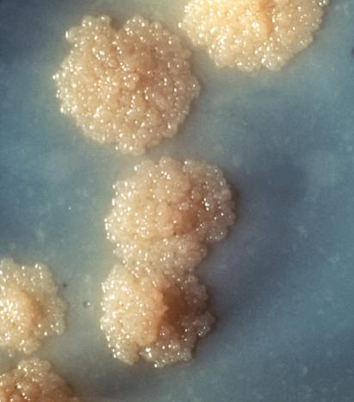
Mycobacterium sp. (tuberculosis)
No es saprófita pero puede sobrevivir largos períodos fuera de un hospedero.
Puede parasitar muchos vertebrados:
Humanos
Tlacuaches
Vacas
Aves
Reptiles

Slide 15
Animales parásitos

Slide 16
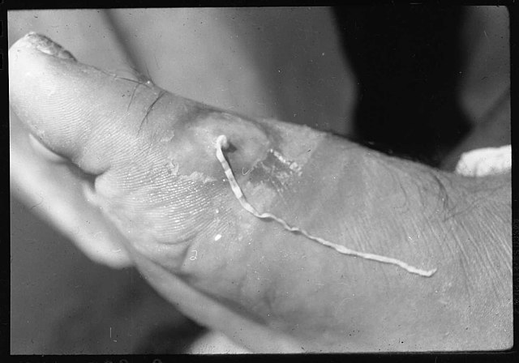
Helmintos
Gusanos parásitos
Invertebrados
Nemátodos, Céstodos, Tremátodos, Acantocéfalos, Pentastómidos
Estadíos intermedios de desarrollo
Ciclos vitales complejos
Especies intermedias
Drancunculus medinensis

Slide 17
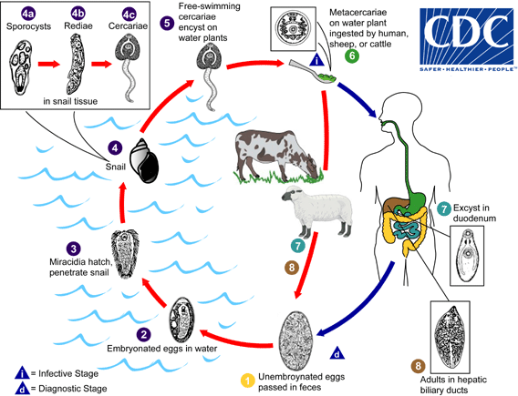
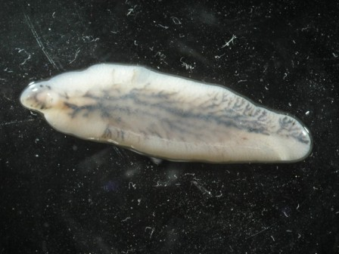
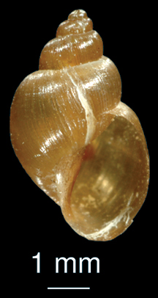
Fasciola hepática
Hospederos: rumiantes bóvidos, humanos
Hospederos intermediarios: caracoles (Galba truncatula)

Slide 18
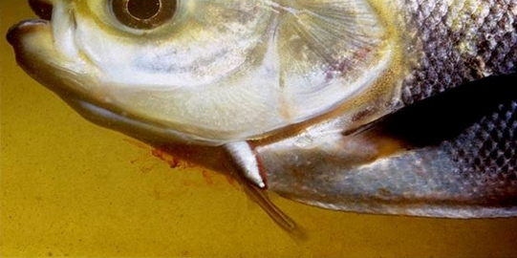
Vertebrados
Vandellia cirrhosa
Pez que parasita otros peces

Slide 19
Cymothoa exigua
Crustáceos:

Slide 20
Diversidad de estrategias de transmisión representada en diagramas SI

Slide 21
S
I
Casos revisados anteriormente:
Transmisión directa de Infectado a Susceptible
Ciclo de transmisión sólo ocurre en 1 especie

Slide 22
Organismos de vida libre tienen sus dinámicas poblacionales
Al contacto con susceptibles ocurre transmisión
V
S
I

Slide 23
Organismos con fase libre, pero que requieren infectar hospederos para reproducirse
V
S
I

Slide 24
Organismos con fase libre, pero que requieren infectar hospederos para reproducirse y que también pueden ser transmitidos directamente
V
S
I

Slide 25
S
I
Hospedero
VS
VI
Vector

Slide 26
S
I
Hospedero
HS
HI
Hospedero intermediario

Slide 27
S1
I1
Hospedero 1
S2
I2
Hospedero 2
HS
HI
Hospedero intermediario

Slide 28
S1
I1
Hospedero 1
S2
I2
Hospedero 2

Slide 29
Conclusión
La naturaleza del parásito/patógeno y su relación con hospederos y vectores debe tomarse en cuenta a la hora de formular modelos.
Complejidad mínima necesaria para representar dinámicas
La mayoría están pensadas en dinámicas endémicas

